Slide 1
Исследовательская работа
«Сила слова»
Выполнили: учащиеся 2 класса МБОУ ООШ с. Раздольного

Slide 2
Актуальность темы: Роль слова в жизни человека огромна.
сим, не придаем значения тому, что они значат, как влияют на наш мир.
Цель исследования: подтверждение влияния слов на окружающий мир, а также и на человека.
Задачи исследования:
Изучить литературу о роли слов в жизни человека;
Найти и проанализировать информацию о влиянии слова на окружающий мир;
Провести опыт, пронаблюдать, выявить результаты эксперимента и сделать вывод.
Объект исследования – рис с водой
Предмет исследования - влияние слов на окружающий мир.
Гипотеза - предположили, что слова оказывают влияние на воду, а, значит, и на человека.
Методы исследования:
Поисковый, анализ литературы, сбор информации по теме исследования.
Справочно – информационный, эксперимент, наблюдение.

Slide 3
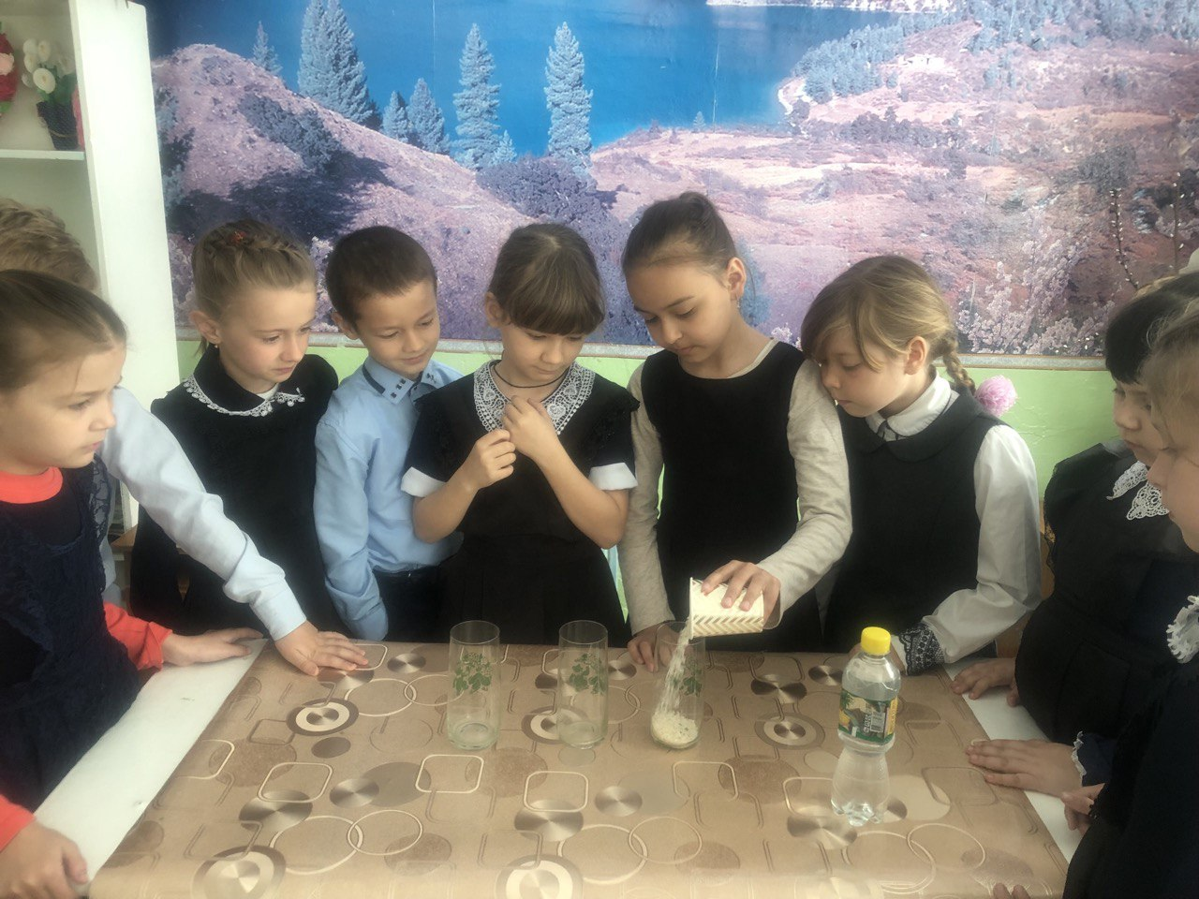
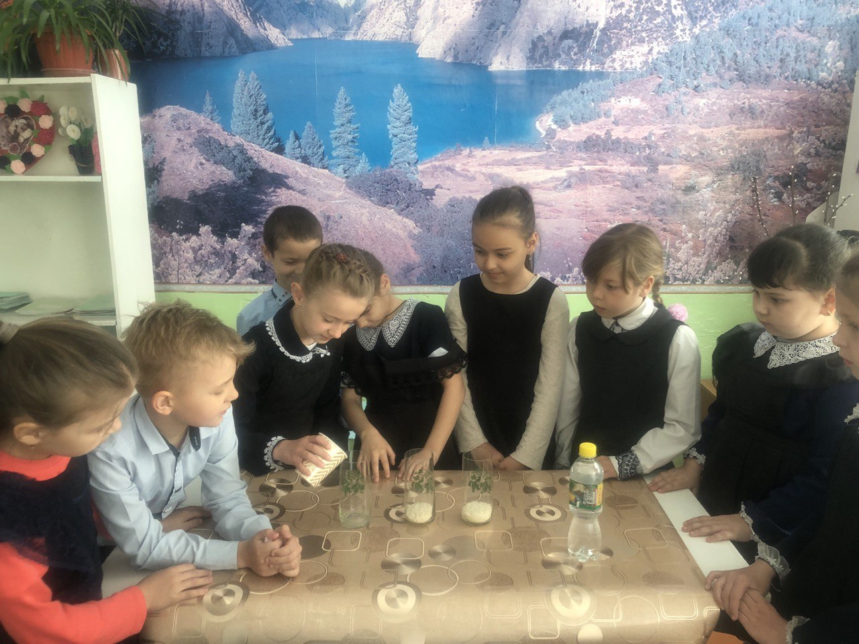
Экспериментальное подтверждение
силы слова

Slide 4
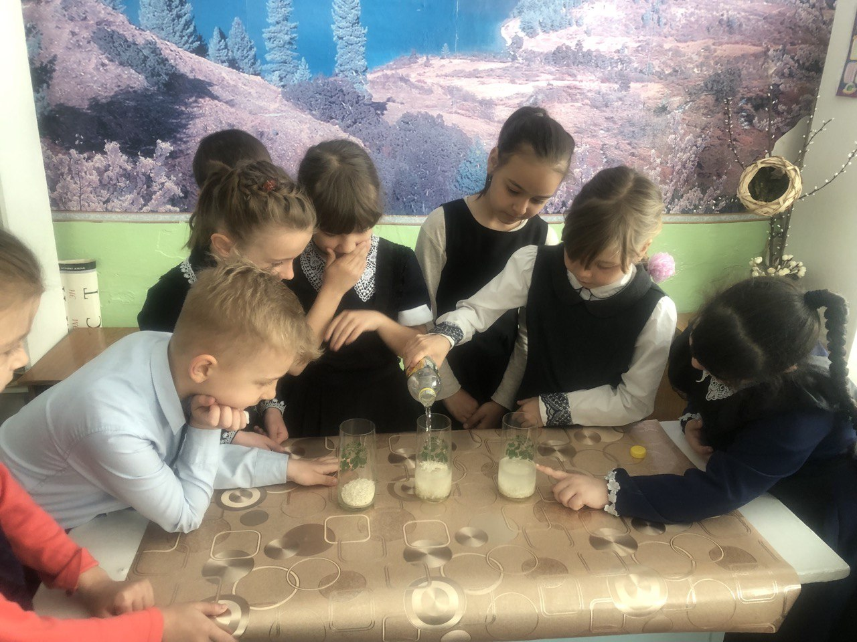
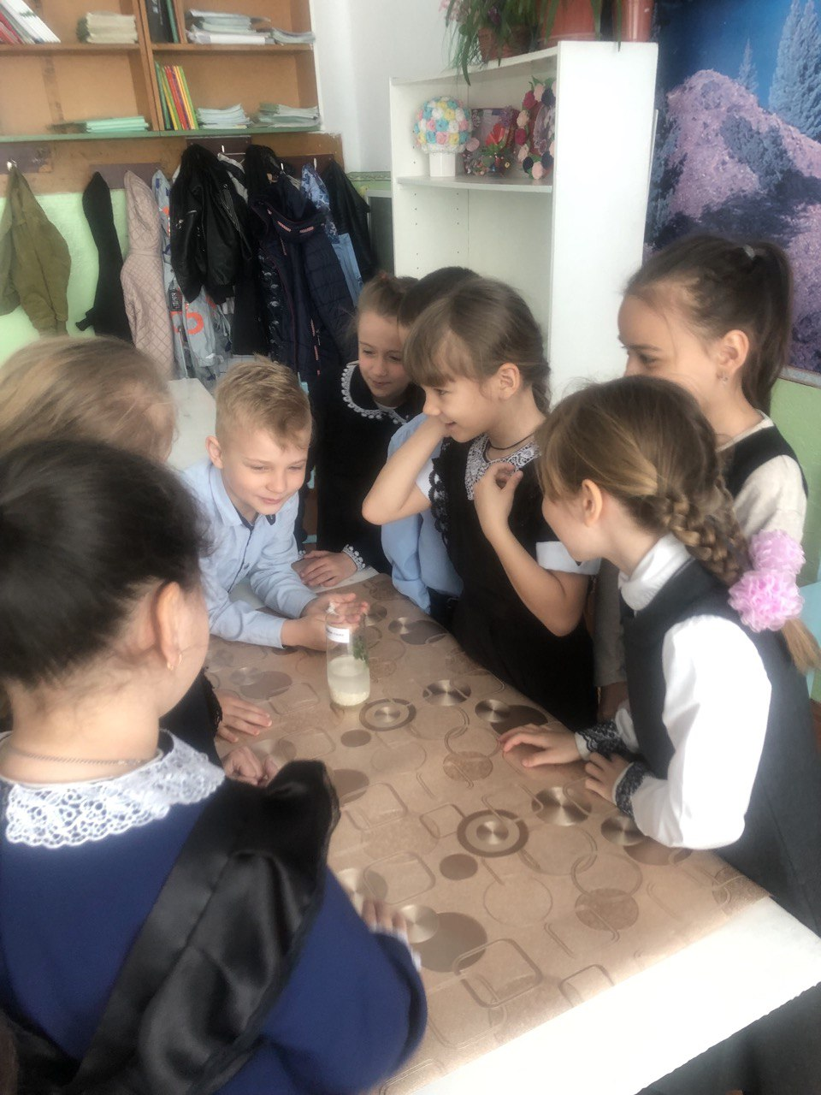

Slide 5
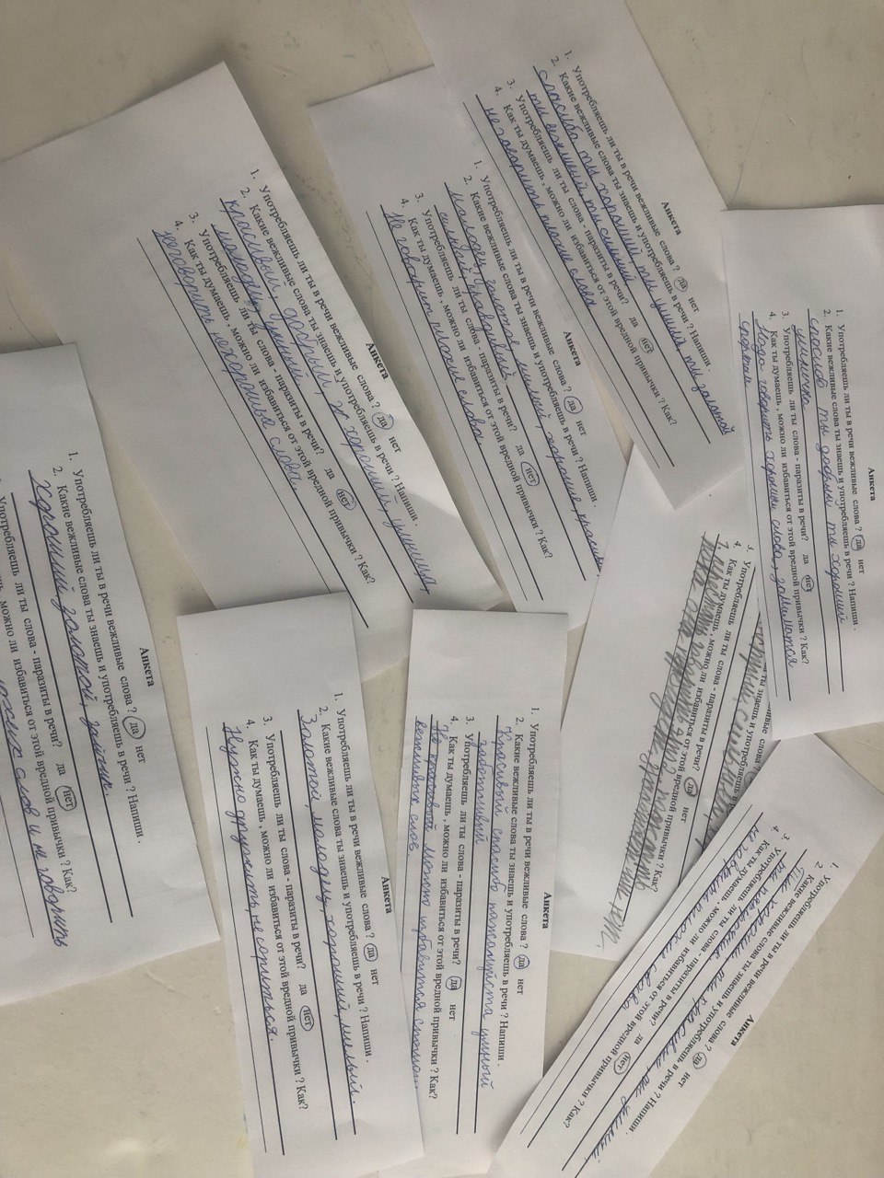
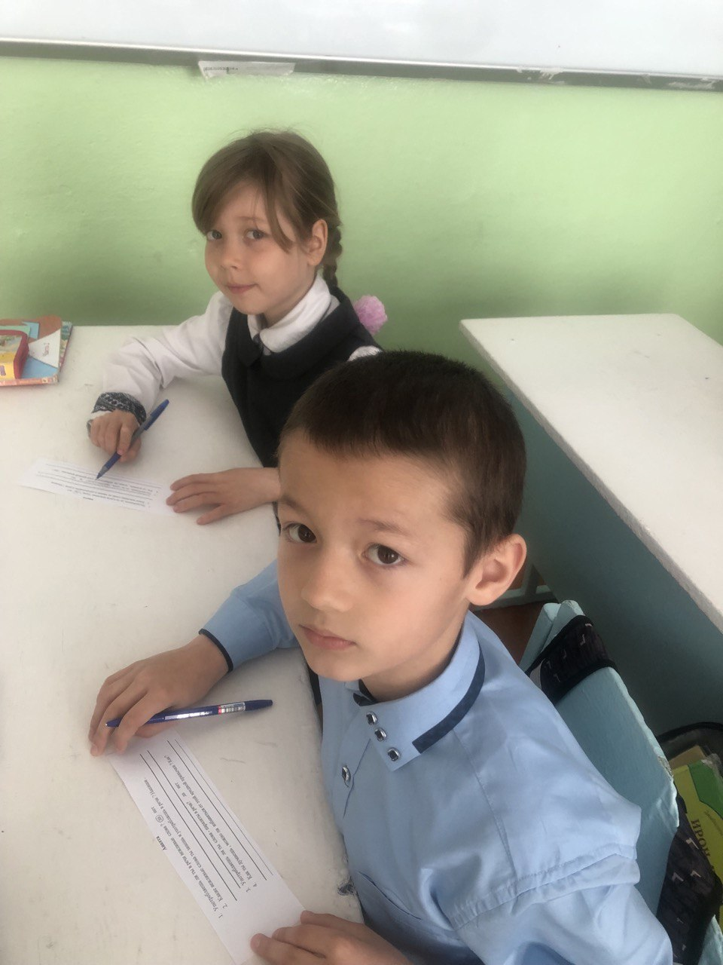
Анкетирование

Slide 6
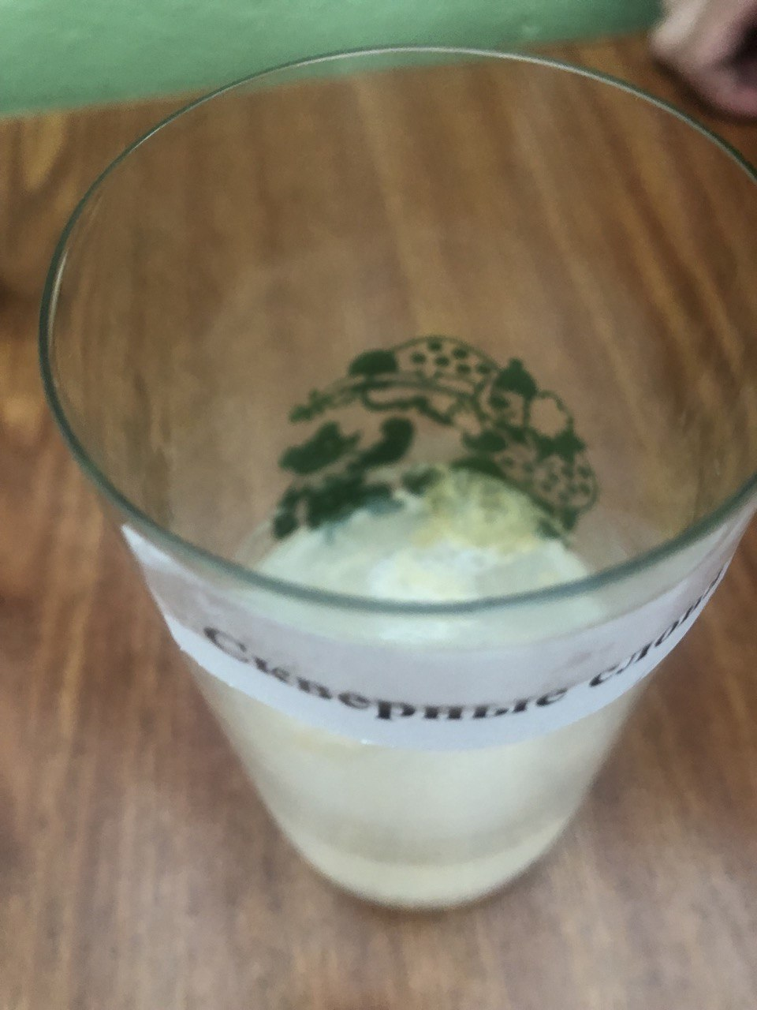
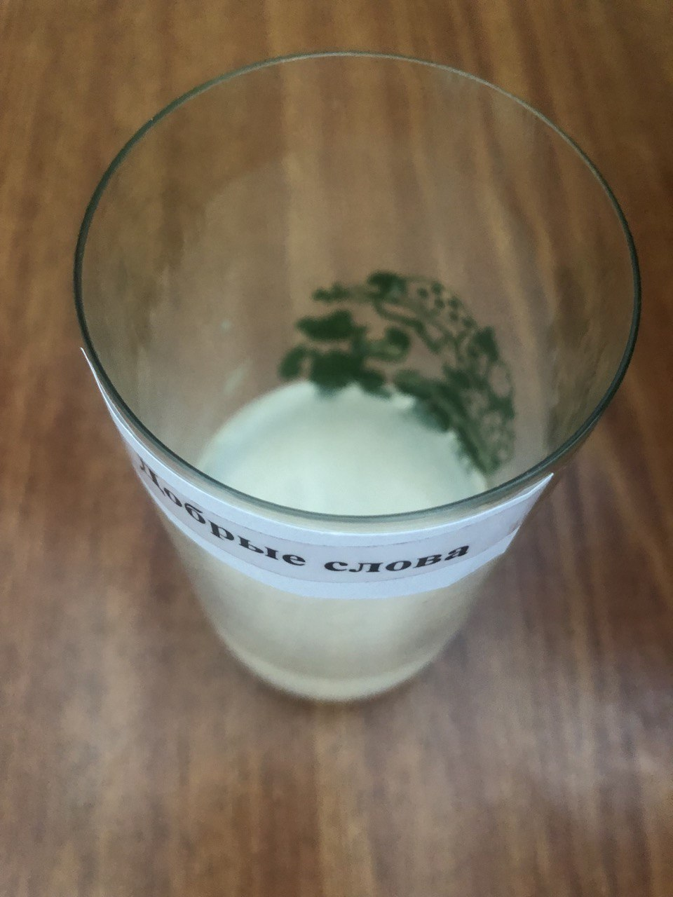
Прошло 3 дня…

Slide 7
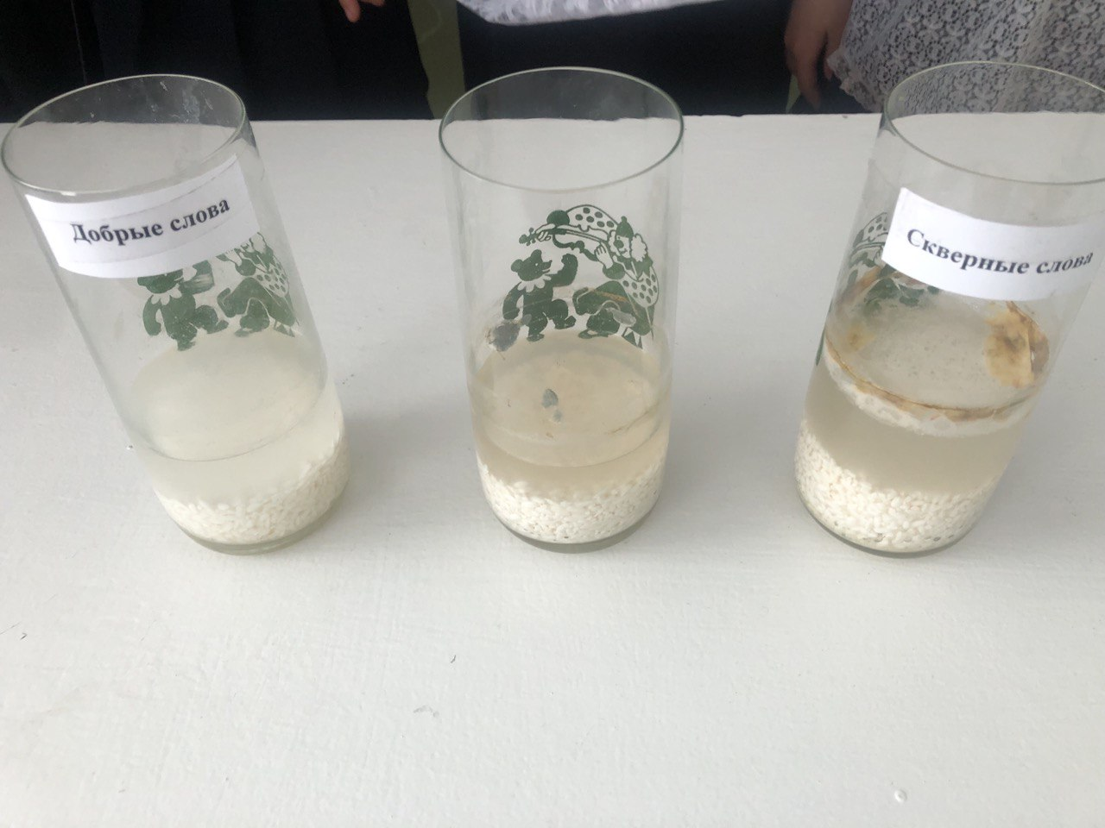

Slide 8
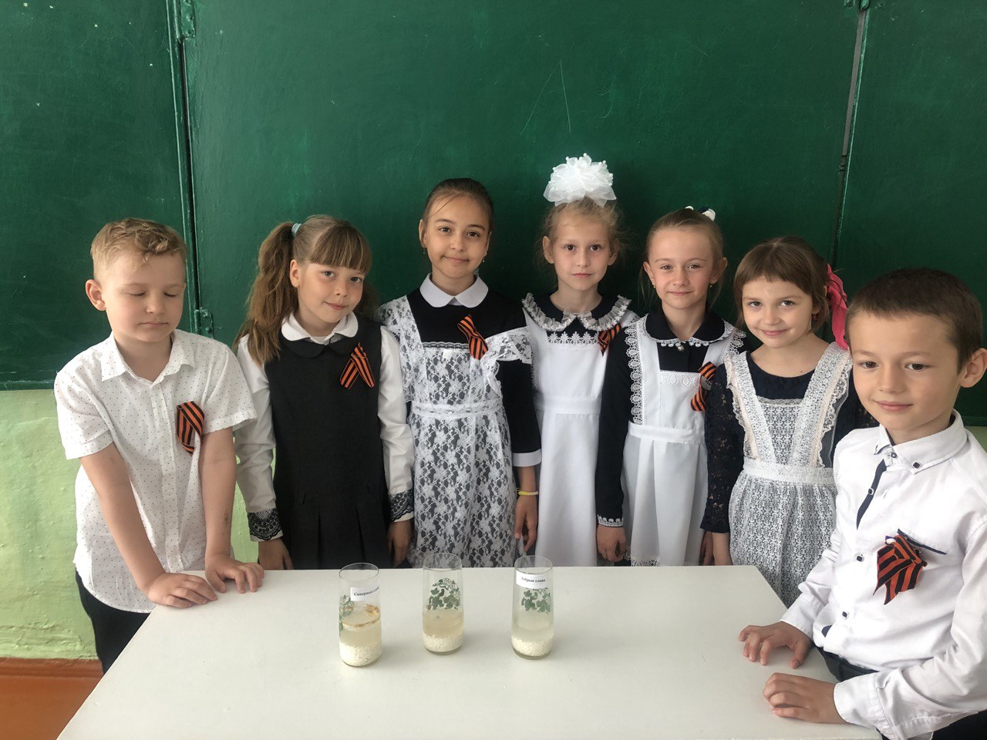

Slide 9
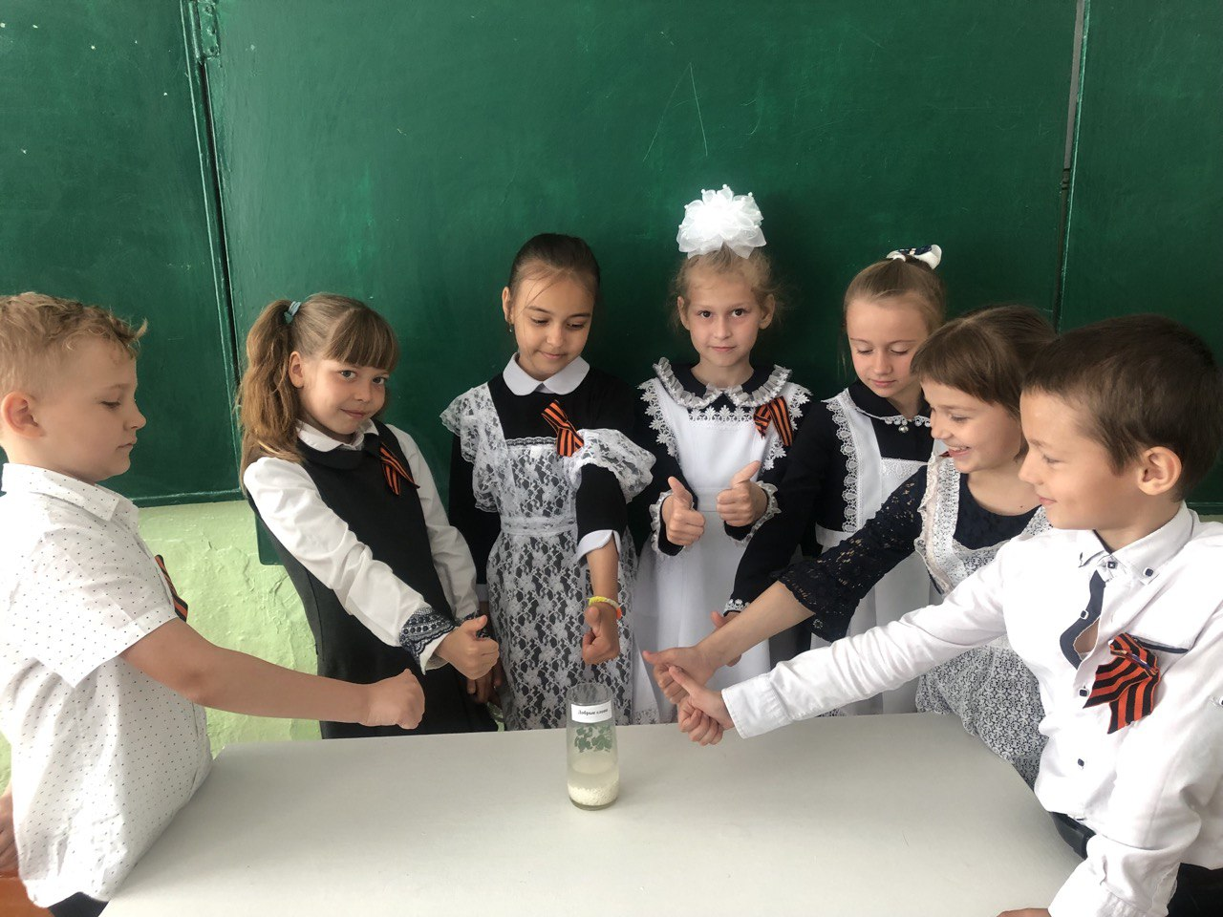
Будем говорить добрые слова!

Slide 10
Спасибо за внимание!

